Slide 1
Desky
Make your work easier

Slide 2
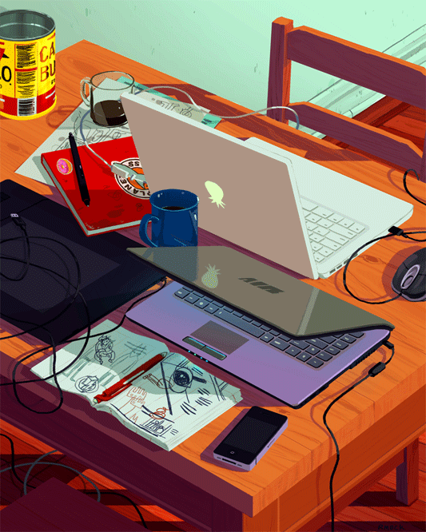
Problemi današnjih stolova

Slide 3
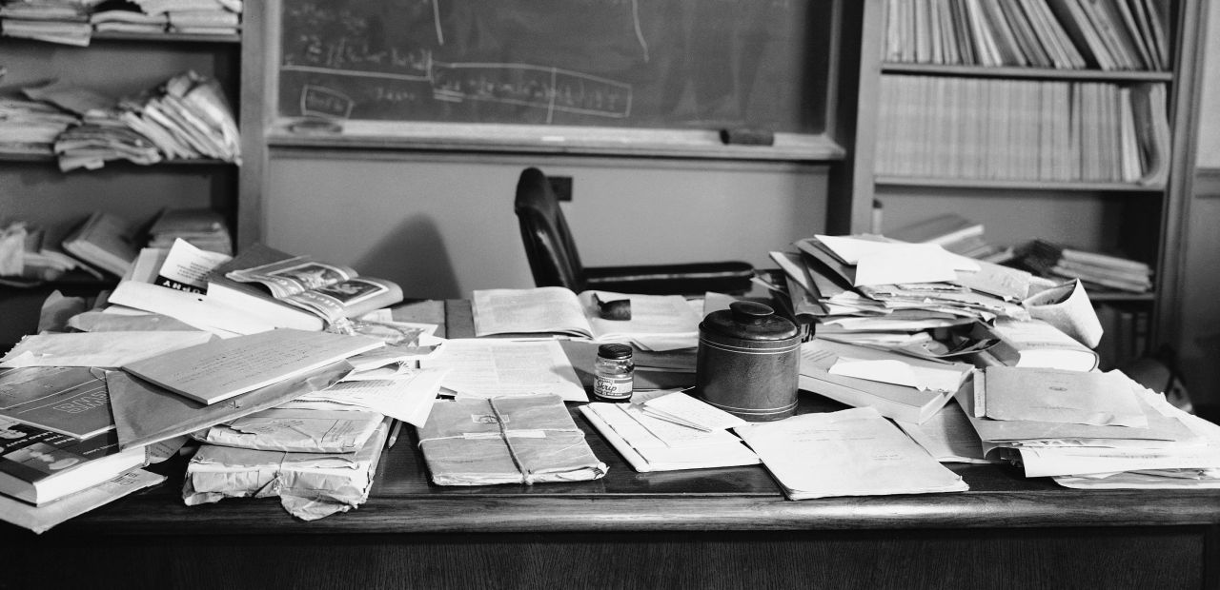

Slide 4
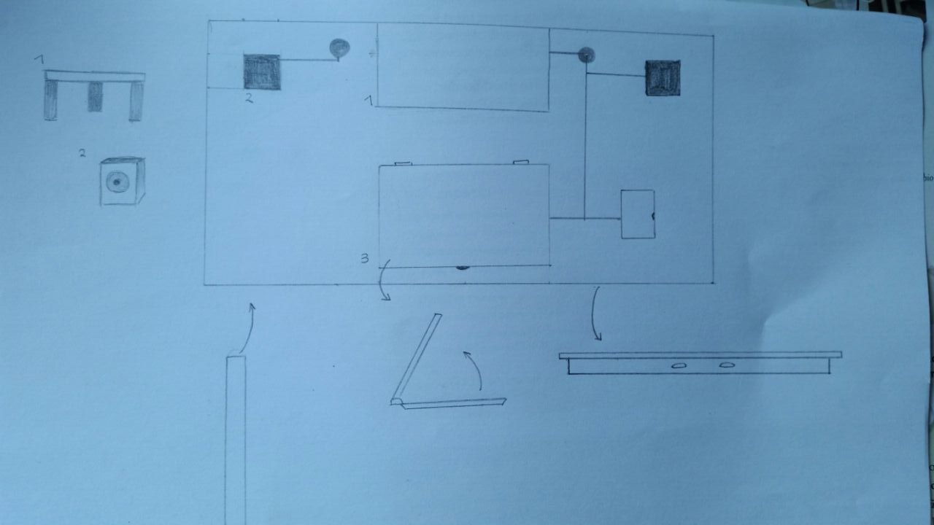
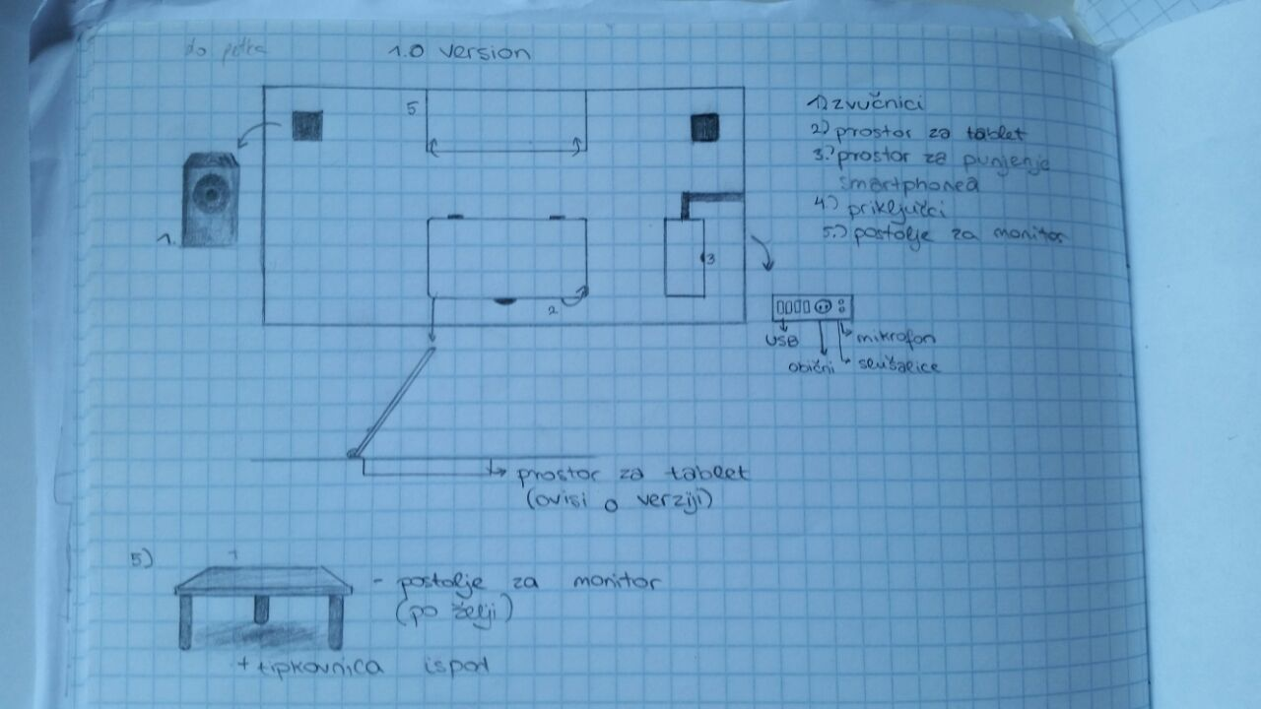
NAPRAVILI SMO RJEŠENJE

Slide 5
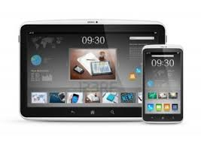
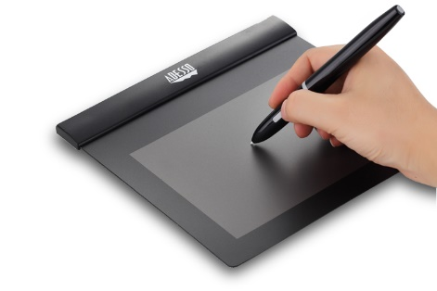
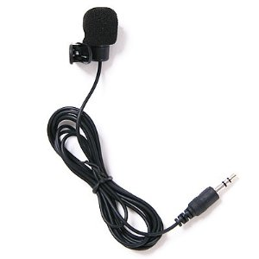
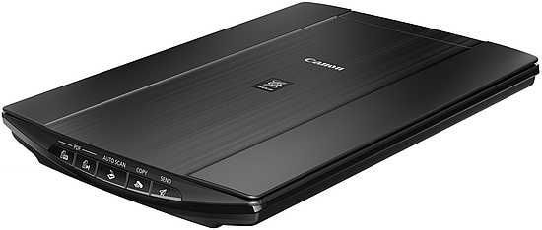
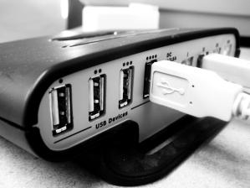
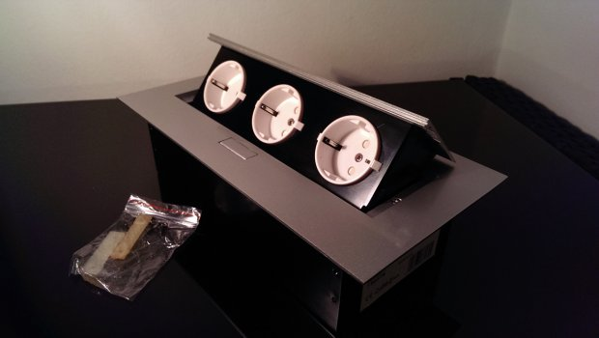
Specifikacije

Slide 6
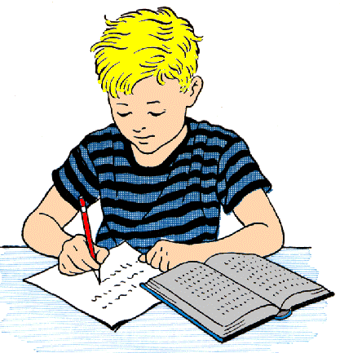
Verzije stola
-Dolazi u raznim boje (crna, bijela, plava, ružičasta…)
-Verzija 1.0
-za djecu i starije osobe
-bez grafičkog tableta
-prilagođene veličine

Slide 7
-Verzija 2.0
-za srednjoškolce, poslovne ljude i svakodnevnu uporabu
-s grafičkim tabletom

Slide 8
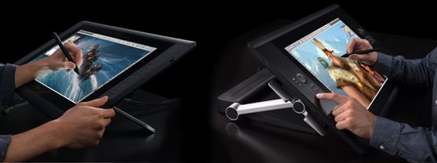
-Verzija 3.0
-studente i kreativce
-s naprednim grafičkim tabletom i specifikacijama

